Slide 1
The effects of time pressure on driver performance and physiological activity: A driving simulator study
Transportation Research Part F 41 (2016) 150–169
E. Rendon-Velez , P. M . van Leeuwen , R. Happee ,
I. Horváth , W.F. van der Vegte ,J.C.F. de Winter

Slide 2
Introduction
很大一部分的道路交通事故發生原因為駕駛者超速或違反交通規則，例如：跟車、危險超車(Elander et al., 1993; Elvik et al., 2004; Evans & Wasielewski, 1982; Organisation for Economic Co-operation & Development, 2006; et al., 1995).
駕駛者超速並違反交通規則的原因為，個性因素(尋求刺激、快速駕駛的樂趣和積極進取)、環境因素(環境因素)，以及最重要的，可用時間不足(Beck et al., 2013; Beck et al., 2012; Coeugnet et al., 2013; Coeugnet et al., 2013; Matthews, 2002; Rendon Velez et al., 2012; Rothengatter, 1988).
參與研究時，單獨的時間限制，並不是使參與實驗的駕駛者加速的必要條件，必須要讓駕駛者相信及時完成任務是一件很重要的事情(Benson & Beach, 1996; Coeugnet et al., 2013)

Slide 3
Introduction
在Maule & Hockey(1993) 以及Cnossen et al.(2000)研究中指出，當讓駕駛者沒有限速的、盡可能的、快速的完成駕駛任務，並與有速度限制駕駛者相比較，前者的車道保持性能較差。
而在Zhai et al.(2004)的研究中發現，當要求駕駛者準確地保持車道位置時，其駕駛速度會變慢；而當車道寬度增加時，其速度則增加。結果表明，時間壓力的影響可以對速度和車道的準確性進行分析。而以上兩種評估因素則與安全和事故密切相關。(Aarts & Van Schagen, 2006; Cooper, 1997; Lajunen, 1997)
當人類承受壓力時(時間壓力)，通常會有多種生理反應，例如：瞳孔擴張、心跳加快、消化變慢、血管收縮等(Cain, 2007; Kramer, 1991; Wickens et al., 2004)

Slide 4
Introduction
除了生理反應外，時間壓力還會影響身體的姿勢和動力學。(Birch et al., 2000; Bongers et al., 1993; Van et al., 2000)
在Riener et al.(2008)研究中在座椅上使用了壓力的傳感器，發現駕駛者會根據彎道的半徑和行駛速度來調整姿勢。
在Tran & Trivesdi(2010)則使用了眼動追蹤系統，其研究指出當駕駛者處於放鬆狀態時，其姿勢為向後傾斜的姿勢；而專心於高速公路的駕駛任務時，其姿勢則為向前傾斜的姿勢。

Slide 5
Hypothesis
時間壓力對速度的影響：在時間壓力下，駕駛者的車速及控制動作的速度會增加。
時間壓力對生理指標的影響：在時間壓力下，駕駛者的生理活動會增加。
時間壓力對駕駛策略的影響：在時間壓力下，駕駛者會有一些策略，使他們可以更有效地完成駕駛任務，同時最大程度的減少撞車風險。

Slide 6
Participants
54位參與者，46位男性(平均年齡：28.5±4.3)，8位女性(平均年齡：27±2.9)
持有有效駕照 (平均駕駛年份：9.1±4.5)
視力正常或矯正過，其中有18位有戴隱形眼鏡或眼鏡
填寫人口統計問卷以及跟模擬有關的經驗
有20位有駕駛模擬器的使用經驗(平均：0.59±1.12，N=54)
在過去的12個月中，平均玩電腦或電動幾次 |  | 在過去的12個月中，平均開車幾次 |  | 最高學歷
每天 | 0 | 每天 | 7 | 小學 | 1
每週4~6天 | 3 | 每週4~6天 | 5 | 高中 | 0
每週1~3天 | 3 | 每週1~3天 | 14 | 大學 | 15
大約每週1次 | 12 | 大約每2週1次 | 13 | 碩士 | 38
每月少於1次 | 14 | 大約每週1次 | 7
從來沒有 | 22 | 每月少於1次 | 5
 |  | 從來沒有 | 3

Slide 7
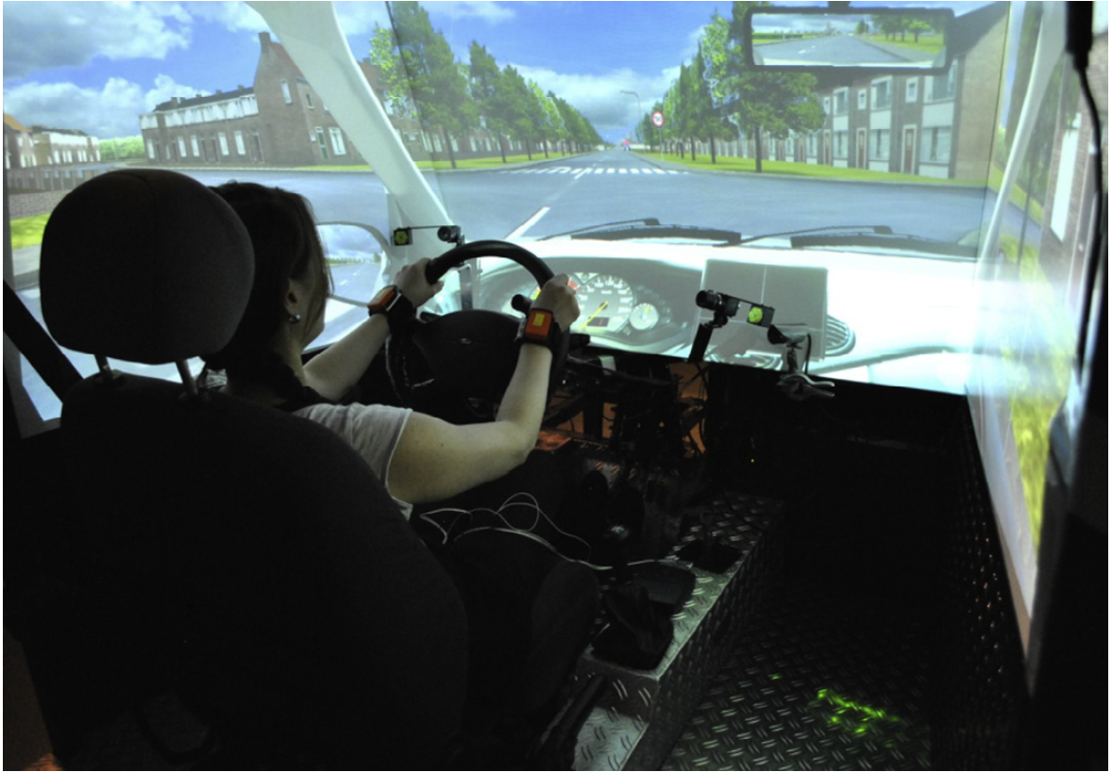
Apparatus
Green Dino 駕駛模擬器 (荷蘭，瓦賀寧恩大學)
3台投影機架設180度螢幕
Smart Eye眼動追蹤系統(v5.9)紀錄眼睛和頭部運動
在左右鎖骨及左胸下方配戴三個一次性的電極引線測量心電圖(ECG)並記錄在Mobile8 (Twente Medical Systems International)的設備上
在胸前配戴感應式安全帶(Sleep Sense)測量吸氣和呼吸期間胸腔的膨脹
在腳踝跟腕部配戴四個無限慣性3D運動追蹤器(Xsens MTw)測量肢體運動

Slide 8
Procedures
解釋實驗步驟並填寫人口統計問卷、Mini-DBQ(Mini Driver Behavior Questionnaire)問卷(檢測異常駕駛行為)、MDSI(Multidimensional Driving Style Inventory)問卷(評估駕駛風格)
觀看5分鐘指導影片、解釋模擬器操作
進行無時間壓力會話訓練(NTP)
安裝慣性運動追蹤器在腳踝手腕上、三個測量ECG電極引線以Lead II的配置方式安裝在左右鎖骨下方及左胸肌下方，及配戴感應式安全帶於胸骨的隔膜水平，並調整至舒適(拉緊但不會不舒適的狀態)
Notes:
駕駛會話的順序不平衡，以便於在TP條件下單獨調整時間限制

Slide 9
坐在駕駛模擬器中，並進行眼動儀校正
放鬆身心→口頭重複說明T和NTP會話→訓練會話(T)→無時間壓力會話(NTP)→觀看TP會話的說明影片→時間壓力會話(TP)
每次會話後會休息5分鐘，(在模擬器中保持坐姿)，並填寫NASA-TLX測量工作量、時間感知的壓力問卷，及對駕駛任務的6項信心問卷
訓練training session(T)
無時間壓力no time pressure session(NTP)：駕駛者會有足夠的時間完成駕駛任務。
時間壓力time pressure session(TP)：要求駕駛者於NTP完成時間的80%之內完成駕駛任務(最低為7分20秒)。
在NTP及TP會話期間，經過的時間都會顯示在虛擬的儀表板上，且都會有虛擬乘客的聲音(每15秒1句) ，NTP：談論休閒相關話題；TP：乘客抱怨遲到，激勵駕駛者快一點。

Slide 10
Mini-DBQ(Mini Driver Behavior Questionnaire)
特別靠近前方車輛或是使用閃爍車燈作為訊號車，讓前車快點讓開。
在清晨或深夜忽視車道限速。
與其他車輛進行非正式的車輛相關競賽
你右轉進入主要幹道，但你沒看到的有一台車向你迎面駛來，或你誤判對方的車速。
紅綠燈剛變成紅燈，或者你因為陷入了沉思或心煩意亂而沒注意到有行人在斑馬線上。
超車時誤判了那台車輛的行車速度。
忘記你自己把車停在停車場的哪一層樓。
在圓環道路開進錯誤的路。
未能正確讀取道路標誌，在圓環道路時，開進錯誤的道路。
1~3=違法行為、4~6=錯誤、7~9=失誤
Notes:
原本的DBQ為27項

Slide 11
MDSI(Multidimensional Driving Style Inventory)
游離的駕駛風格
誤判迎面駛來的車輛的速度。
想要打開雨刷，但打成方向燈。
忘記開著遠光燈，直到被對向的車輛閃燈提醒。
誤判停車的空隙而撞到東西。
我本來可以避開塞車，但我沒有把路線規劃好。
試圖以三檔駛離紅綠燈(或自動汽車中的空檔模式)。
陷入了沉思或心煩意亂而沒注意到有行人在斑馬線上。
在開車時做白日夢來打發時間。
8種風格共44個項目，1分=完全不同意 ~ 4分=完全同意

Slide 12
MDSI(Multidimensional Driving Style Inventory)
焦慮的駕駛風格
開車時感到緊張。
開車時感到苦惱。
開車讓我感到沮喪。
在惡劣的天氣下開車感到很擔心。
在順暢的高速公路上，以低於或略低於速限或的速度行駛。
我覺得我能掌控駕駛。
開車時感到舒適。

Slide 13
MDSI(Multidimensional Driving Style Inventory)
危險的駕駛風格
享受危險駕駛的刺激感。
享受極限駕駛的感覺。
開車時喜歡冒險。
喜歡與死亡或災難的快感。
在開車時護理我的頭髮或化妝。
生氣的駕駛風格
罵其他司機。
長按喇叭或閃前車大燈，以表達不滿。
當有人在路上做了會惹惱我的事情時，我會用遠光燈照他們。
按別人喇叭。
我會以一種自信的方式開車，以防止有人在我的周圍。

Slide 14
MDSI(Multidimensional Driving Style Inventory)
高速的駕駛風格
在塞車的情況下，我會考慮如何更快速的通過交通。
塞車時，但另一邊的車道開始移動時，我會嘗試盡快開進那個車道。
當前方號誌變成綠燈，但前車卻沒有立即行駛時，我會嘗試敦促他繼續前進。
故意尾隨其他車輛。
在遇到高峰期時，我會變得不耐煩。
我快開過剛剛變成紅燈的路口。
減輕壓力的駕駛風格
開車時使用能讓肌肉放鬆的技術。
開車時，我會盡量峰松自己。
開車時做放鬆運動。
邊開車邊自我排解。

Slide 15
MDSI(Multidimensional Driving Style Inventory)
有耐心的駕駛風格
在十字路口時，我會讓路給迎面而來的車輛，耐心等待車輛通過。
我的行車座右銘為「安全勝餘遺憾」。
當前方號誌變成綠燈，但前車卻停滯不前時，我會等一會兒，直到他前進。
提前計畫長途旅行。
謹慎的駕駛風格
傾向於謹慎駕駛。
謹慎駕駛。
隨時準備對其他駕駛的意外操作做出反應。
分心或心事重重，突然意識到前車已經減速，才猛踩剎車，以避免撞車。
觸犯法律。

Slide 16
Self-report measures
信心問卷(0~100)
1 | I understood how to negotiate the driving situations presented in the simulation 我了解在模擬時如何解決那些被提出的駕駛情況
2 | Driving in this environment was easy 在這種環境下開車是容易的事情
3 | I performed well on driving the car (I was confident about my driving skills) 我相信我的駕駛技巧，我開車開得很好
4 | I think I performed better than the average participant in driving to the airport 我認為我開車去機場的表現比一般的參與者好
5 | I had a feeling of risk during driving 在開車時，我感覺到有風險
6 | I feel confident to drive in similar conditions in the real world 在現實世界中，我有信心能夠在類似的情況下開車
對模擬器的不適感(1 = never, 2 = little, 3 = somewhat, 4 = much, 5 = very much)
1 | I have experienced motion sickness in this experiment (general discomfort felt, in cars or boats, during long trips) 在實驗中，我暈車了
時間壓力評估(1 = no pressure at all, 2 = a little pressure, 3 = moderate , 4 = high , 5 = very high pressure)
1 | During driving I felt there was not enough time to drive and arrive to the airport 在實驗過程中，我覺得沒有足夠的開車時間來到達機場
2 | During driving I felt that I have to hurry up 在開車時，我覺得我必須快一點
3 | How much time pressure did you feel when driving? 開車時，您有感到多少的時間壓力?
參與者的有關駕駛速度的自我報告1 = not at all fast, 2 = a little 3 = moderately , 4 = fast, 5 = very fast)
1 | How fast did you drive in order to arrive at the airport? 要多快速你才能到達機場?

Slide 17
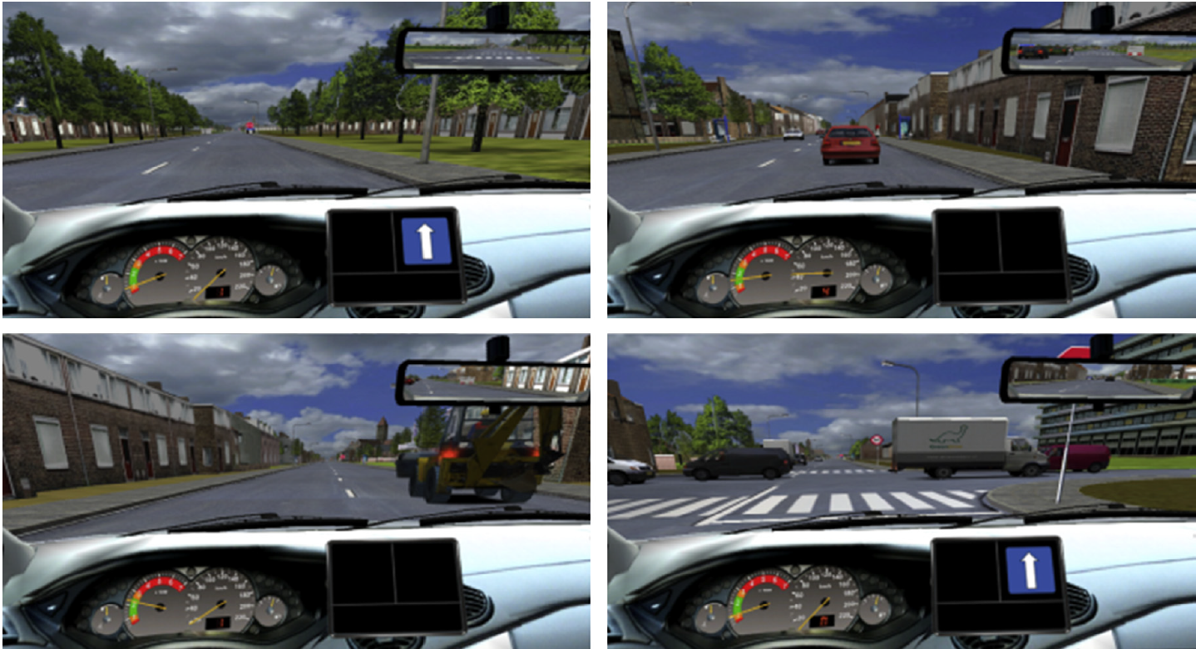
NTP & TP Driving environment
場景為市區
兩線道，車道寬4公尺、長6970公尺
17個路段、16個十字路口、無交通號誌
交通場景：
自由駕駛 (左上)
跟車時對向車道上有車流量 (右上)
在對向有無車流量的情況下遇到障礙物要超車 (左下)
在十字路口時橫向車道有無車流量(右下)
Notes:
在每個路口都顯示了路線引導箭頭
2.阻止本車超越前方車輛 3.本車需在障礙物前減速，直到對向車道車流量通過障礙物 4.在十字路口橫向車道有車流量時，本車無法通過十字路口

Slide 18
The effects of time pressure on the dependent measures
與NTP會話相比，駕駛者在TP會話期間提高速度(平均車速、完成時間)。 與假設1一致
TP會話中，駕駛者在跟車過程中離前車的距離較近，橫向位置標準差SDLP(standard deviation of the lateral position)較高，控制動作(轉向速度、剎車變異數、換檔次數)也較快，且更快速的移動四肢，其中又以右手及右腳有顯著差異。
 | Session mean (SD) |  |  | p value
 | T | NTP | TP | T - NTP | T - TP | NTP - TP
Mean speed(m/s) | 12.3 (1.2) | 12.3 (0.9) | 14.7 (1.1) | 0.782 | <0.001 | <0.001
Completion time (s) | 551.7(51.9) | 548.1(38.3) | 462.8(34.6) | - | - | <0.001
Min time headway(s) | - | 4.1 (2.9) | 1.0 (0.6) | - | - | <0.001
SDLP | 0.26 (0.09) | 0.24 (0.08) | 0.30 (0.14) | 0.033 | 0.021 | <0.001
Mean steering speed(°/s) | 8.02 (1.71) | 7.63 (0.99) | 8.36 (1.26) | 0.070 | 0.116 | <0.001
Throttle variance(0-0.25) | 0.051(0.03) | 0.043(0.03) | 0.107(0.04) | 0.009 | <0.001 | <0.001
Mean brake operations | 65.3 (11.9) | 63.9 (11.5) | 59.4 (11.5) | 0.142 | <0.001 | 0.002
Mean acc. right hand (m/s*s) | 0.059(0.07) | 0.041(0.07) | 0.068(0.08) | 0.005 | 0.037 | <0.001
Mean acc. right foot (m/s*s) | 0.133(0.04) | 0.130(0.04) | 0.149(0.04) | 0.215 | <0.001 | <0.001

Slide 19
 | Session mean (SD) |  |  | p value
 | T | NTP | TP | T - NTP | T - TP | NTP - TP
Motion sickness (1–5) | 1.89 (0.98) | 1.70 (0.96) | 1.70 (0.98) | 0.032 | 0.077 | 1.000
Not enough time (1–5) | 1.76 (0.87) | 1.37 (0.56) | 3.98 (0.79) | <0.001 | <0.001 | <0.001
Feeling of hurry (1–5) | 2.09 (0.92) | 1.61 (0.74) | 4.28 (0.76) | <0.001 | <0.001 | <0.001
Fast arrival (1–5) | 1.67 (0.87) | 1.70 (0.74) | 3.74 (0.85) | 0.766 | <0.001 | <0.001
Time pressure (1–5) | 1.50 (0.64) | 1.35 (0.55) | 3.69 (0.91) | 0.146 | <0.001 | <0.001
Understanding (0–100) | 84 (15) | 87 (12) | 78 (20) | 0.115 | 0.054 | <0.001
Was easy (0–100) | 66 (26) | 89 (19) | 63 (23) | <0.001 | 0.320 | <0.001
Performed well (0–100) | 61 (25) | 72 (20) | 61 (26) | <0.001 | 0.936 | 0.001
Performed above average(0–100) | 46 (17) | 53 (18) | 46 (23) | <0.001 | 0.943 | 0.005
Feeling of risk (0–100) | 36 (27) | 23 (21) | 53 (28) | <0.001 | <0.001 | <0.001
Confident (0–100) | 84 (21) | 85 (18) | 65 (26) | 0.817 | <0.001 | <0.001
Mental demand (0–100) | 52 (21) | 39 (23) | 59 (20) | <0.001 | 0.008 | <0.001
Physical demand (0–100) | 27 (18) | 23 (16) | 38 (22) | 0.033 | <0.001 | <0.001
Temporal demand (0–100) | 28 (22) | 20 (16) | 71 (16) | 0.012 | <0.001 | <0.001
Performance (0–100) | 62 (26) | 68 (25) | 47 (25) | 0.036 | 0.002 | <0.001
Effort (0–100) | 44 (25) | 33 (19) | 64 (16) | <0.001 | <0.001 | <0.001
Frustration (0–100) | 30 (23) | 21 (20) | 49 (27) | <0.001 | <0.001 | <0.001
研究者時間壓力操控成功

Slide 20
在TP會話時，駕駛者出現不同的生理反應，平均眨眼率下降，平均瞳孔直徑、平均呼吸率、平均心率均上升，且駕駛者坐得較靠近方向盤；但平均呼吸振幅及平均HRV沒有顯著差異。 與假設2一致
 | Session mean (SD) |  |  | p value
 | T | NTP | TP | T - NTP | T - TP | NTP - TP
Mean blink rate(Hz) | 0.24 (0.15) | 0.29 (0.15) | 0.24 (0.11) | <0.001 | 0.077 | 0.001
Mean pupil diameter (mm) | 5.38 (0.69) | 5.19 (0.68) | 5.37 (0.66) | <0.001 | 0.565 | <0.001
Mean respiration rate (1/min) | 20.6 (2.07) | 19.0 (2.65) | 20.3 (2.70) | <0.001 | 0.097 | <0.001
Mean heart rate (1/min) | 82.1 (12.8) | 79.2 (12.3) | 82.1 (12.9) | <0.001 | 0.924 | <0.001
Mean head position (m) | 0.764(0.05) | 0.767(0.05) | 0.764(0.05) | 0.023 | 0.918 | <0.001
Mean respiration amplitude (mV) | 12.7 (3.18) | 12.0 (2.73) | 12.2 (2.71) | 0.014 | 0.243 | 0.292
Mean HRV (–) | 0.069(0.02) | 0.068(0.02) | 0.071(0.02) | 0.391 | 0.249 | 0.021

Slide 21
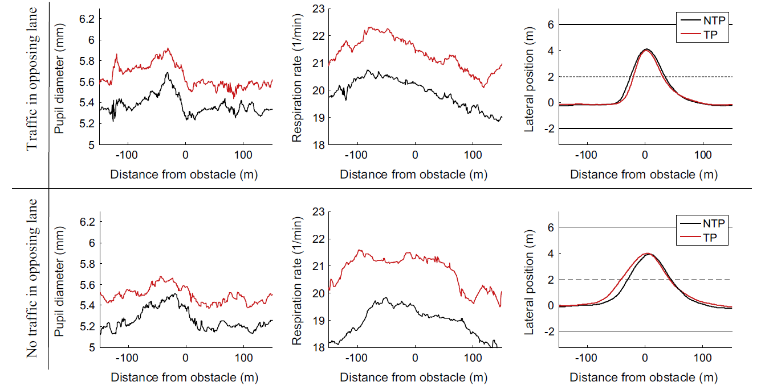
Obstacle overtaking
在對向有車流量或無車流量的情況下遇到障礙物要超車。在接近障礙物時，駕駛者的平均瞳孔直徑增大，而呼吸率在超車前增加，在超車後則減少。 與假設2一致
在TP會話中，當對向有車流量時，本車較晚開始超車：從假設3來看，是一種以安全的方式盡快完成任務的策略。

Slide 22
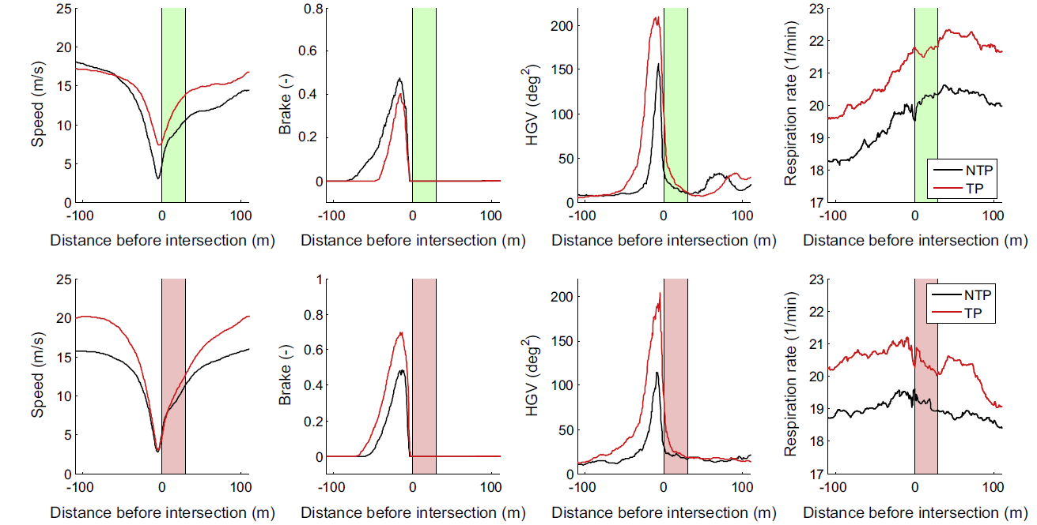
Intersection crossing
在十字路口時橫向車道無車流量(綠)或有車流量(紅)。在TP會話時，接近路口或過了路口之後的車速較快，而呼吸率也均高於NTP會話，且在接近路口時駕駛者的呼吸率會上升。 與假設1一致
假設3
TP會話時，沒有車流量時駕駛者較晚剎車，有車流量時則較早：在速度較快時，若橫向車道有車流量，須盡早踩剎車較為安全。
不論NTP或TP，駕駛者的水平凝視變異數均增加，但TP會話中駕駛者較早開始視覺搜索的行為：降低高速穿越十字路口的風險。

Slide 23
Car following
前車的速度為恆定。
假設3
在TP會話中，駕駛者在車道左側行駛較NTP會話多：駕駛者較為著急。
在TP會話中，駕駛者距離前車的距離間隔較小。
在TP會話中，駕駛者較常將油門踩到底：準備當對向車道無任何阻礙時立即超越前車。

Slide 24
Discussion & Conclusion
對於假設1，時間壓力對於任務完成時間、平均車速等均有顯著影響。
對於假設2，與Wickens et al. (2004)一致，時間壓力會導致生理活動增加，其中又以瞳孔直徑、呼吸頻率以及心率最為明顯。
對於假設3，則與Maule and Hockey (1993)一致，駕駛者會根據時間的限制而調整駕駛策略。
此研究的實驗順序為不平衡的，因為時間限制的部分是根據參與者的情況而訂定，故此研究並沒有控制學習效應所產生的影響，T→NTP的數據顯示多為下降的趨勢，可能為學習效應；但NTP→TP則呈現上升的趨勢。以平均瞳孔直徑舉例說明，三種會話統計數據分別為T=5.38(mm)、NTP=5.19(mm) TP=5.37(mm)。

